Slide 1
Bayesian Methods Continued
Flavio Fontanella
João Passeri
Luiz Fernando Maia

Slide 2
Qual proporção é maior?
A: 1 de 2
B: 40 de 100

Slide 3
Qual proporção é maior?
A: 1 de 2
B: 40 de 100
Que atacante você escolheria para seu o time?
Jogador A: Fez 40 gols em 100 finalizações
Jogador B: Fez 1 gol em 2 finalizações

Slide 4
Qual proporção é maior?
A: 1 de 2
B: 40 de 100
Que atacante você escolheria para seu o time?
Jogador A: Fez 40 gols em 100 finalizações
Jogador B: Fez 1 gol em 2 finalizações
Quem você escolheria para bater um pênalti no seu time?
Jogador A: Fez 40 gols em 100 cobranças
Jogador B: Fez 1 gol em 2 cobranças

Slide 5
Empirical Bayes
Métodos que consistem em estimar a distribuição a priori a partir dos dados
Contradizem os métodos bayesianos “padrões” em que a priori é determinada antes de se observar os dados

Slide 6
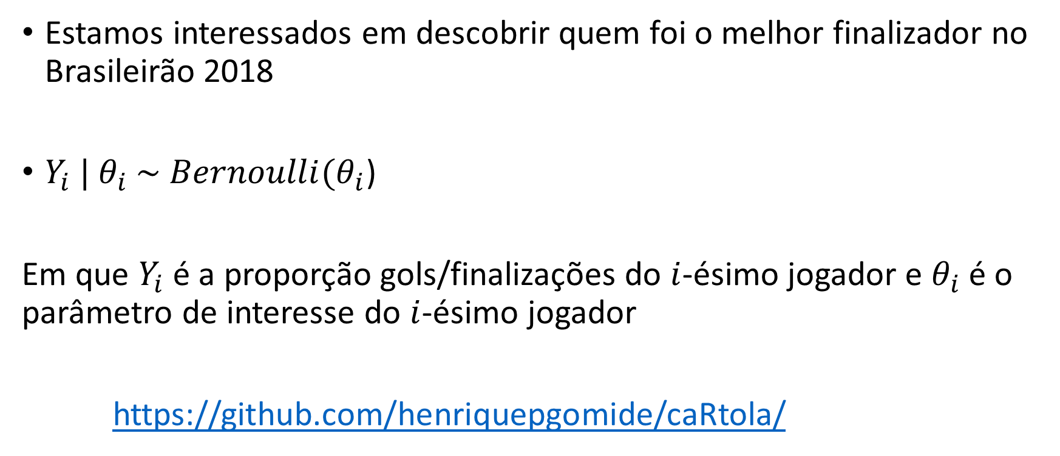
Exemplo
Estamos interessados em descobrir quem foi o melhor finalizador no Brasileirão 2018
$Y_{i} | θ_{i} \sim Bernoulli(θ_{i}$)
Em que $Y_{i}$ é a proporção gols/finalizações do $i$-ésimo jogador e $θ_{i}$ é o parâmetro de interesse do $i$-ésimo jogador
https://github.com/henriquepgomide/caRtola/

Slide 7
Melhores finalizadores segundo MLE
Jogador | Posição | Gols | Finalizações | MLE
Paulo André | ZAG | 1 | 1 | 1
Manoel | ZAG | 1 | 2 | 0,5
Jonathan | LAT | 1 | 2 | 0,5
Luan | ZAG | 2 | 4 | 0,5
Matheus Henrique | MEI | 2 | 5 | 0,4
Gustavo Gómez | ZAG | 2 | 5 | 0,4
Jair | MEI | 2 | 5 | 0,4
Mateus Gonçalves | ATA | 3 | 8 | 0,375
Rodriguinho | MEI | 5 | 14 | 0,357
Henrique Dourado | ATA | 6 | 17 | 0,353

Slide 8

Melhores finalizadores segundo MLE
Jogador | Posição | Gols | Finalizações | MLE
Paulo André | ZAG | 1 | 1 | 1
Manoel | ZAG | 1 | 2 | 0,5
Jonathan | LAT | 1 | 2 | 0,5
Luan | ZAG | 2 | 4 | 0,5
Matheus Henrique | MEI | 2 | 5 | 0,4
Gustavo Gómez | ZAG | 2 | 5 | 0,4
Jair | MEI | 2 | 5 | 0,4
Mateus Gonçalves | ATA | 3 | 8 | 0,375
Rodriguinho | MEI | 5 | 14 | 0,357
Henrique Dourado | ATA | 6 | 17 | 0,353

Slide 9
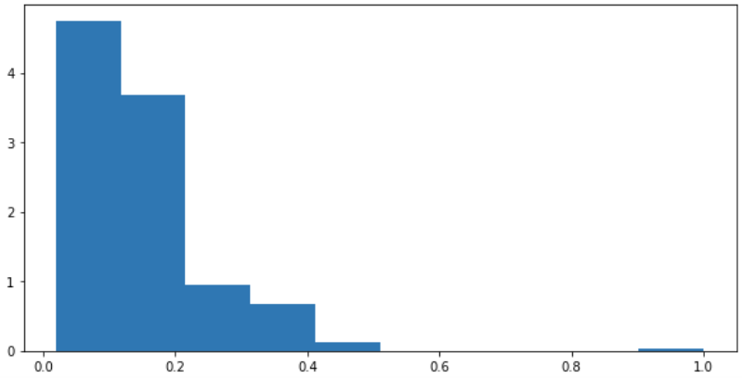
Distribuição da proporção gols/finalizações

Slide 10
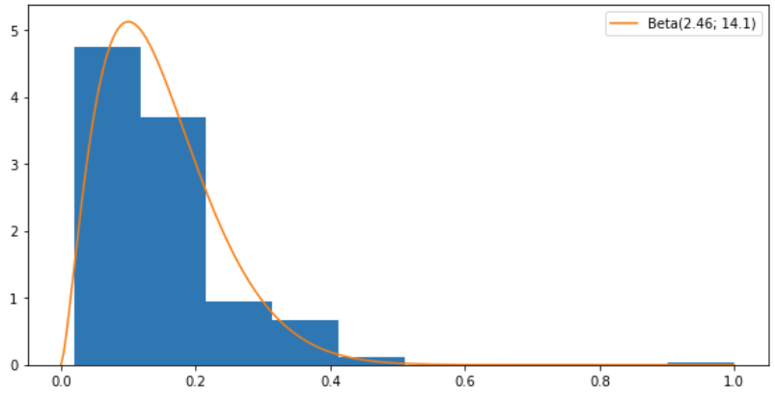
Priori Ajustada

Slide 11
Melhores finalizadores segundo EB
Jogador | Posição | Gols | Finalizações | EB
Henrique Dourado | ATA | 6 | 17 | 0,252
Rodriguinho | MEI | 5 | 14 | 0,244
Diego Souza | MEI | 12 | 43 | 0,243
Deyverson | ATA | 9 | 31 | 0,241
Jael | ATA | 6 | 19 | 0,238
Gabriel | ATA | 18 | 73 | 0,228
Fábio Santos | LAT | 4 | 12 | 0,226
Mateus Gonçalves | ATA | 3 | 8 | 0,222
Róger Guedes | ATA | 8 | 31 | 0,220
Bruno Henrique | MEI | 9 | 36 | 0,218

Slide 12

Melhores finalizadores segundo EB
Jogador | Posição | Gols | Finalizações | EB
Henrique Dourado | ATA | 6 | 17 | 0,252
Rodriguinho | MEI | 5 | 14 | 0,244
Diego Souza | MEI | 12 | 43 | 0,243
Deyverson | ATA | 9 | 31 | 0,241
Jael | ATA | 6 | 19 | 0,238
Gabriel | ATA | 18 | 73 | 0,228
Fábio Santos | LAT | 4 | 12 | 0,226
Mateus Gonçalves | ATA | 3 | 8 | 0,222
Róger Guedes | ATA | 8 | 31 | 0,220
Bruno Henrique | MEI | 9 | 36 | 0,218

Slide 13
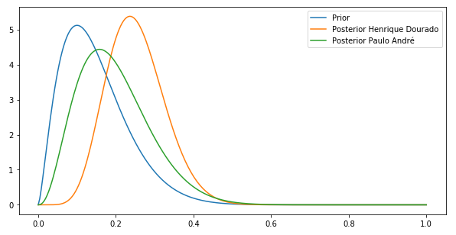
Priori vs Posteriori

Slide 14
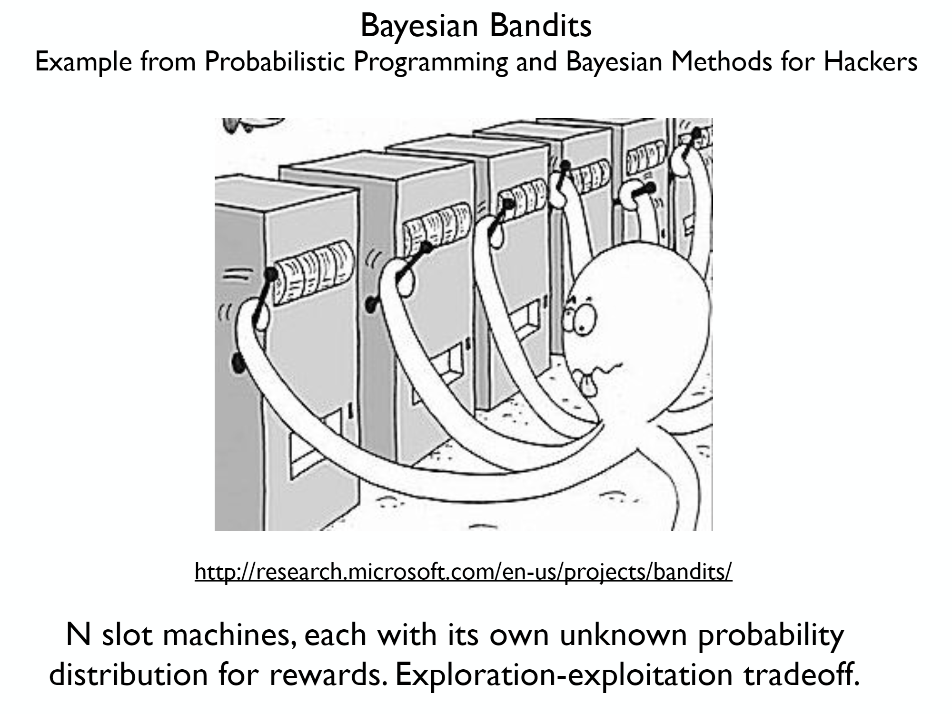
N máquinas caça-níqueis.
Cada uma com sua própria probabilidade (desconhecida) de que o jogador vença.
Que estratégia adotar para maximizar os lucros?.

Slide 15
Vamos analisar o problema e implementar uma solução
em um Notebook após a apresentação.

Slide 16

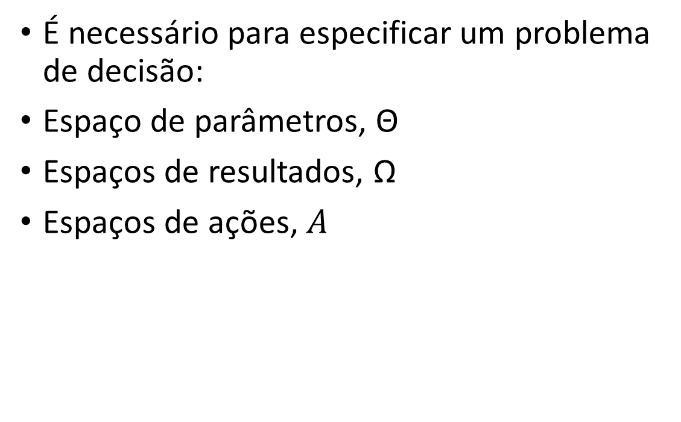
Teoria da Decisão
É necessário para especificar um problema de decisão:
Espaço de parâmetros, Θ
Espaços de resultados, Ω
Espaços de ações, $A$

Slide 17
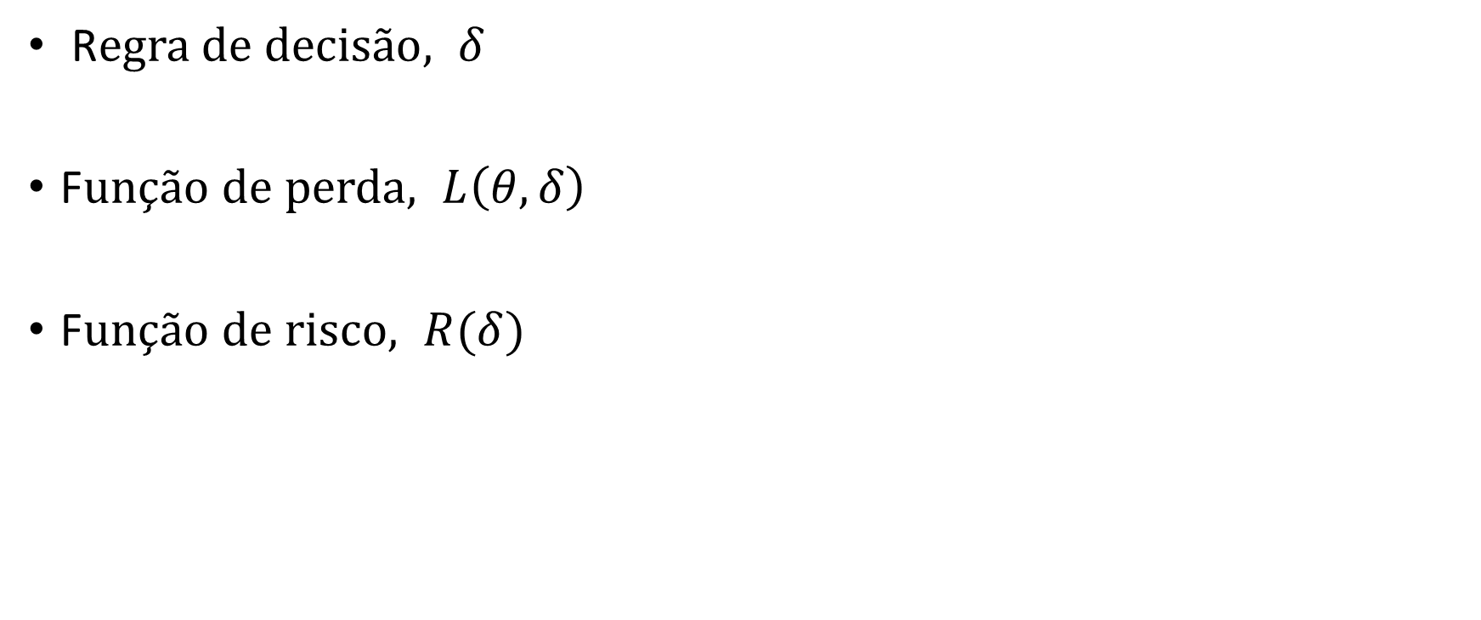
Conceitos Essenciais
R$egra de decisão, δ$
F$unção de perda, L\left(θ,δ\right)$
F$unção de risco, R(δ)$

Slide 18
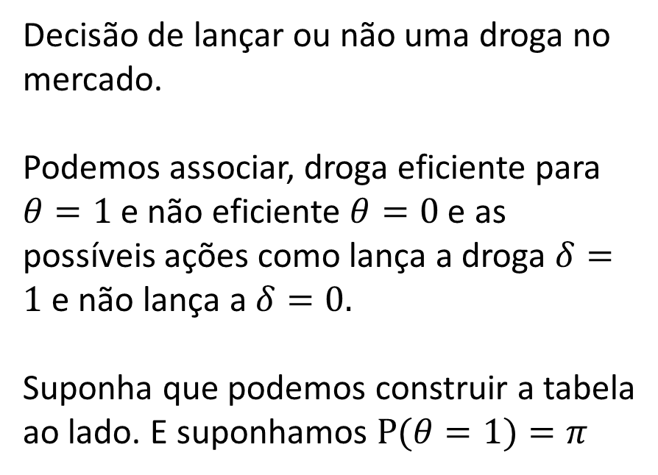
Exemplo
Decisão de lançar ou não uma droga no mercado.
Podemos associar, droga eficiente para $θ=1$ e não eficiente $θ=0$ e as possíveis ações como lança a droga $δ=1$ e não lança a $δ=0.$
Suponha que podemos construir a tabela ao lado. E suponhamos $P(θ=1)=π$
 | EFICIENTE | NÃO EFICIENTE
LANÇA | 0 | 600
NÃO LANÇA | 1500 | 100

Slide 19
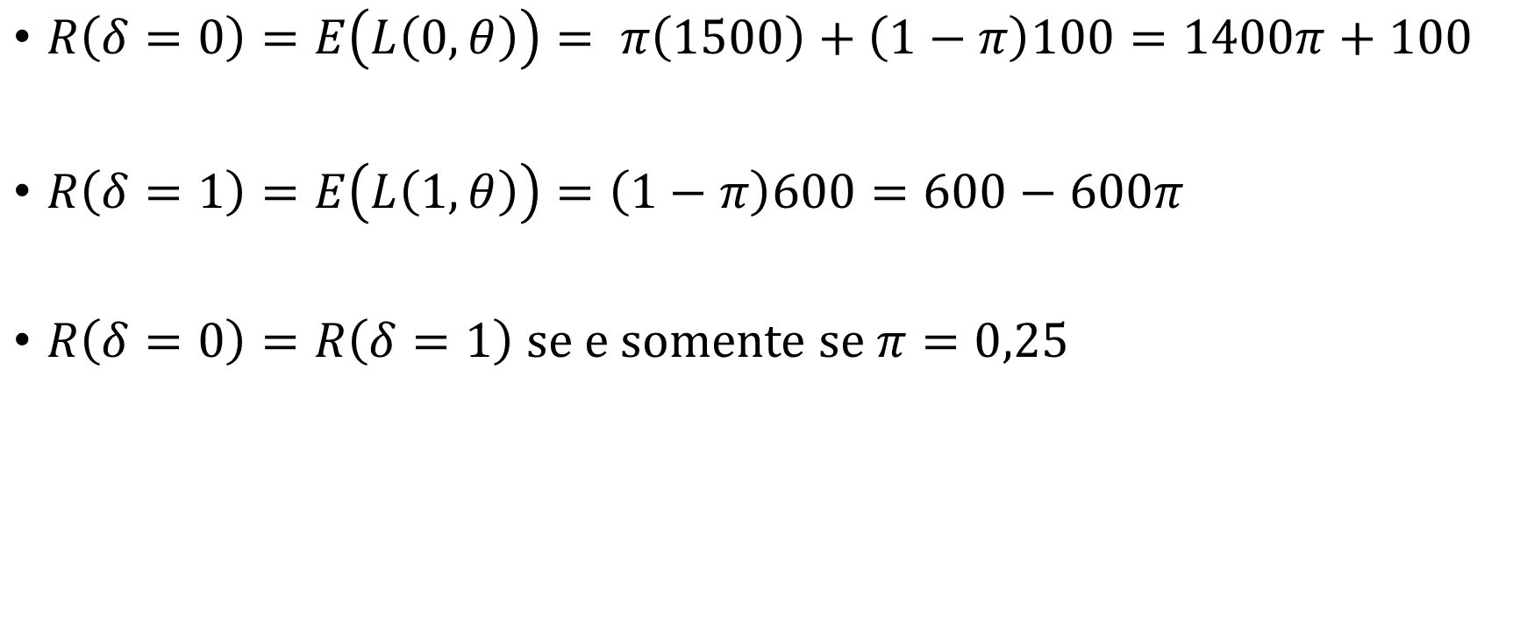
Exemplo
$R\left(δ=0\right)=E\left(L\left(0,θ\right)\right)= π\left(1500\right)+\left(1−π\right)100=1400π+100$
$R\left(δ=1\right)=E\left(L\left(1,θ\right)\right)=\left(1−π\right)600=600−600π$
$R\left(δ=0\right)=R\left(δ=1\right) se e somente se π=0,25$

Slide 20
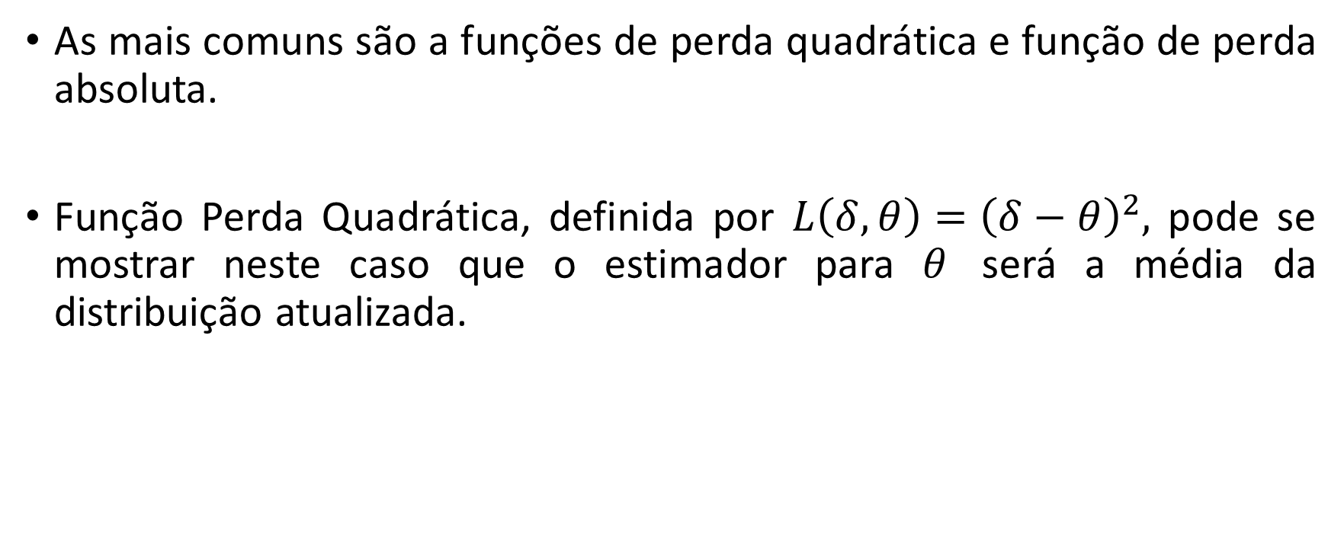
Funções de Perda
As mais comuns são a funções de perda quadrática e função de perda absoluta.
Função Perda Quadrática, definida por $L\left(δ,θ\right)={\left(δ−θ\right)}^{2},$ pode se mostrar neste caso que o estimador para $θ$ será a média da distribuição atualizada.

Slide 21
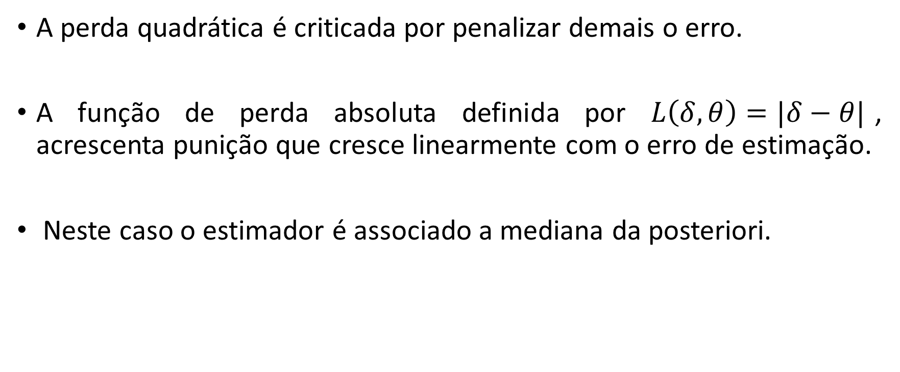
Funções de Perda
A perda quadrática é criticada por penalizar demais o erro.
A função de perda absoluta definida por $L\left(δ,θ\right)=|δ−θ|$, acrescenta punição que cresce linearmente com o erro de estimação.
Neste caso o estimador é associado a mediana da posteriori.

Slide 22
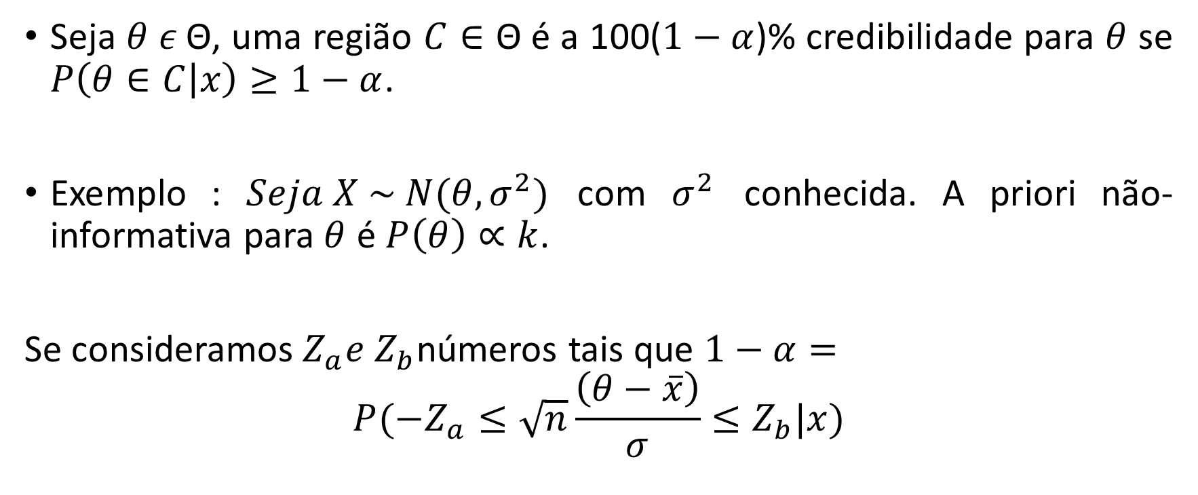
Intervalo de Credibilidade
Seja $θ ε \text{Θ}\text{,}$ uma região $C∈\text{Θ}$ é a 100($1−α$)% credibilidade para $θ$ se $P\left(θ∈C | x\right)≥1−α$.
Exemplo : $Seja X \sim N(θ,σ^{2})$ com $σ^{2}$ conhecida. A priori não-informativa para $θ$ é $P\left(θ\right)∝k$.
Se consideramos${ Z}_{a}e{ Z}_{b}$números tais que $1−α=$
$$P(−Z_{a}≤\sqrt{n}\frac{\left(θ−\overline{x}\right)}{σ}≤Z_{b}|x)$$

Slide 23
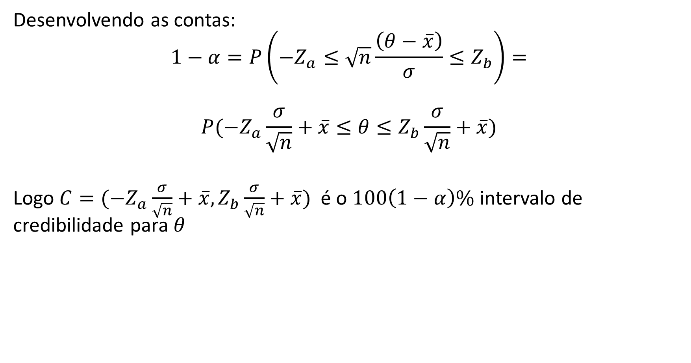
Intervalo de Credibilidade
Desenvolvendo as contas:
$$1−α=P\left(−Z_{a}≤\sqrt{n}\frac{\left(θ−\overline{x}\right)}{σ}≤Z_{b}\right)=$$
$$P(−Z_{a}\frac{σ}{\sqrt{n}}+\overline{x}≤θ≤Z_{b}\frac{σ}{\sqrt{n}}+\overline{x})$$
Logo $C=(−Z_{a}\frac{σ}{\sqrt{n}}+\overline{x},Z_{b}\frac{σ}{\sqrt{n}}+\overline{x})$ é o $100\left(1−α\right)\%$ intervalo de credibilidade para $θ$

Slide 24
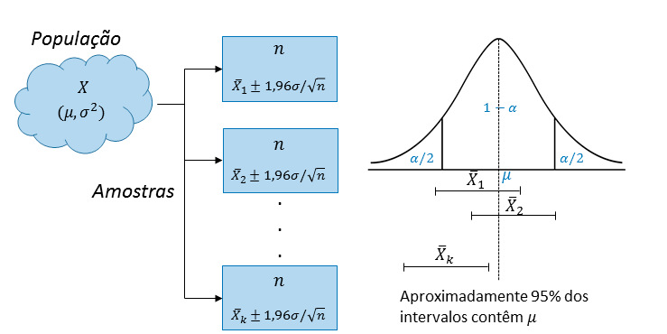
Intervalo de Confiança
http://www.portalaction.com.br/inferencia/intervalo-de-confianca

Slide 25
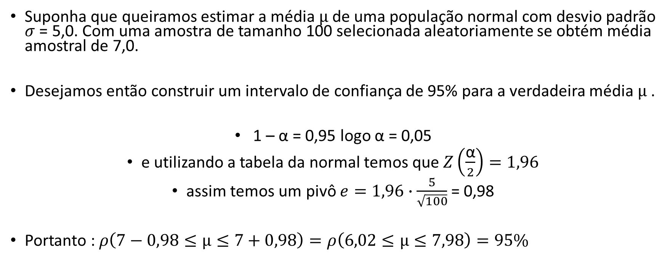
Exemplo
Suponha que queiramos estimar a média $µ$ de uma população normal com desvio padrão $σ$ = 5,0. Com uma amostra de tamanho 100 selecionada aleatoriamente se obtém média amostral de 7,0.
Desejamos então construir um intervalo de confiança de 95% para a verdadeira média$µ$.
1 – α = 0,95 logo α = 0,05
e utilizando a tabela da normal temos que $Z\left(\frac{\text{α}}{2}\right)=1,96$
assim temos um pivô $e=1,96∙\frac{5}{\sqrt{100}}$ = 0,98
Portanto : $ρ\left(7−0,98≤µ≤7+0,98\right)=ρ\left(6,02≤µ≤7,98\right)=95\%$

Slide 26
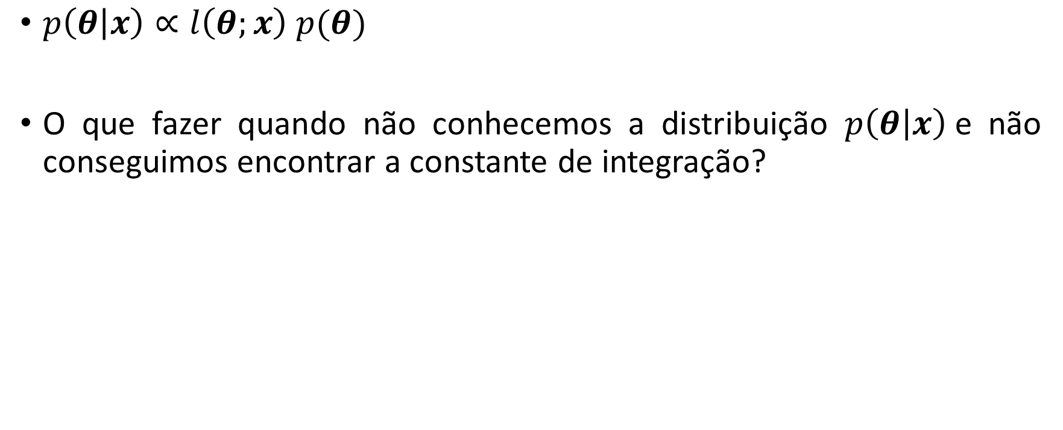
Teorema de Bayes
$p\left(θ | x\right)∝l\left(θ;x\right) p(θ)$
O que fazer quando não conhecemos a distribuição $p\left(θ | x\right)$e não conseguimos encontrar a constante de integração?

Slide 27
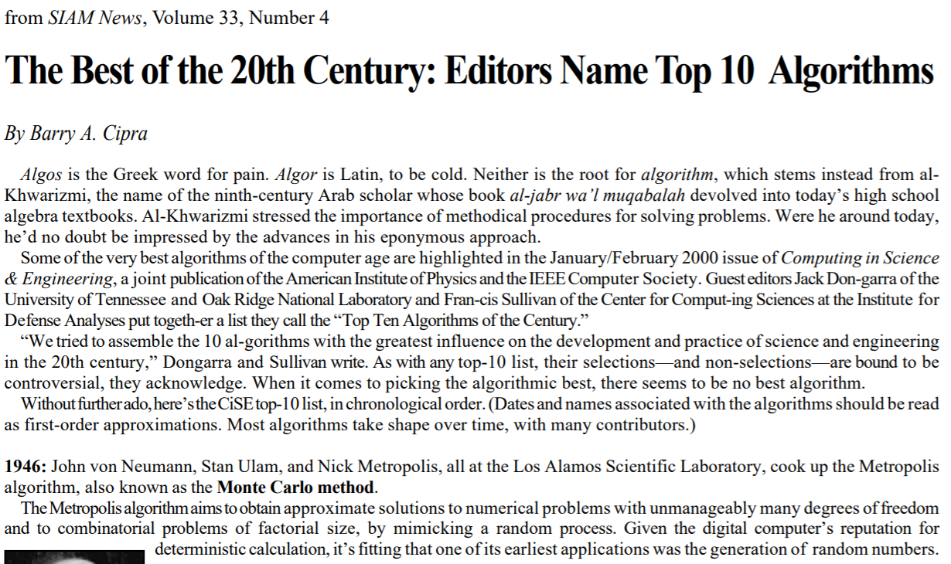
https://archive.siam.org/news/news.php?id=637

Slide 28
Monte Carlo via cadeias de Markov (MCMC)
Os métodos de MCMC são uma alternativa para quando não é possível calcular a distribuição a posteriori
Usam técnicas de simulação iterativa baseadas em cadeias de Markov
O objetivo é obter uma amostra da distribuição a posteriori para calcular estimativas amostrais de características desta distribuição
A ideia central é construir uma cadeia de Markov que seja de fácil simulação e que tem como distribuição de equilíbrio a distribuição de interesse (no nosso caso, a posteriori)

Slide 29
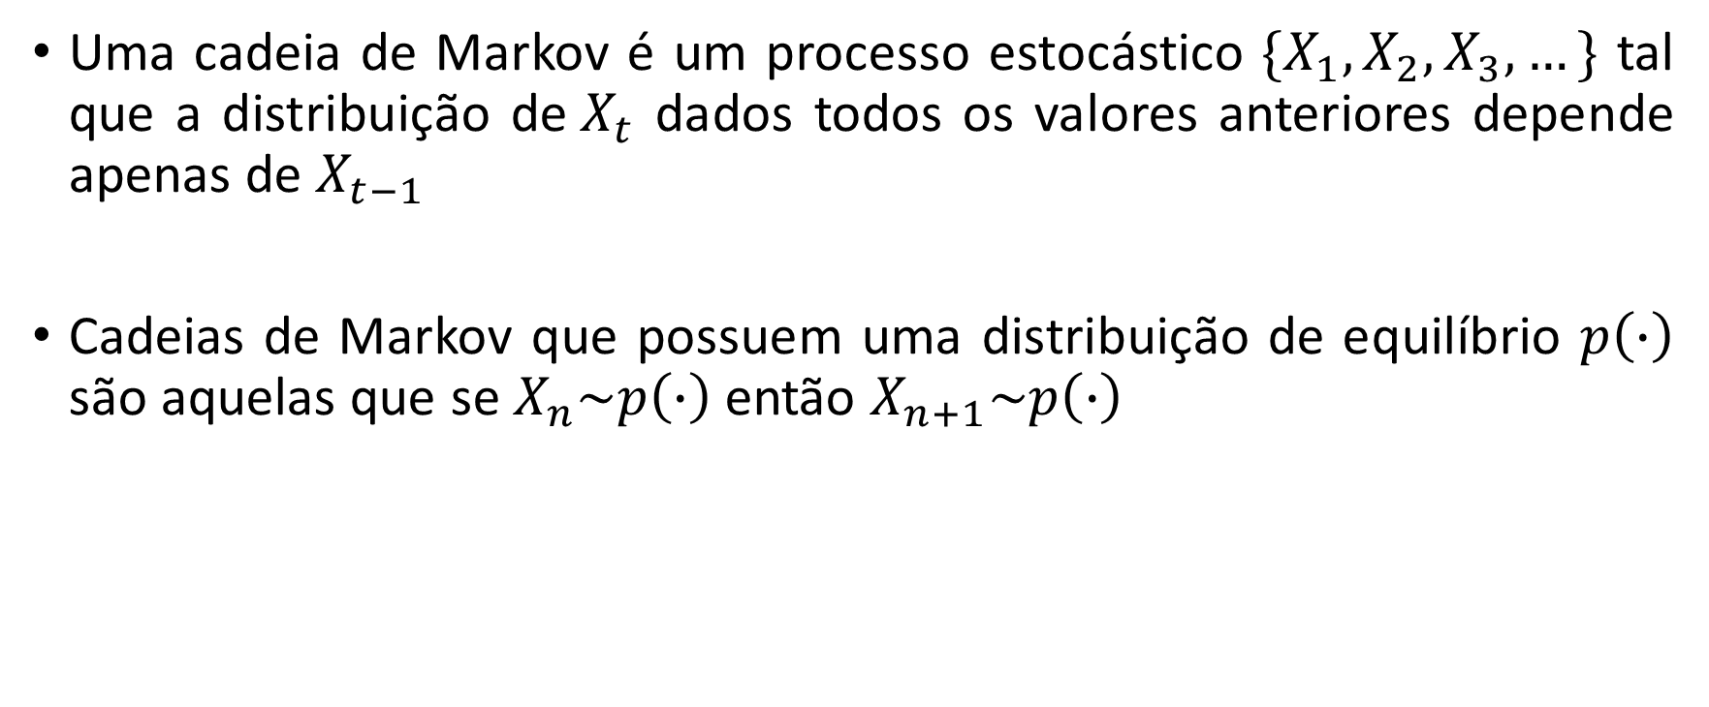
Cadeias de Markov
Uma cadeia de Markov é um processo estocástico $\{X_{1},X_{2},X_{3},…\}$ tal que a distribuição de${ X}_{t}$ dados todos os valores anteriores depende apenas de $X_{t−1}$
Cadeias de Markov que possuem uma distribuição de equilíbrio $p\left(∙\right)$ são aquelas que se $X_{n}\sim p\left(∙\right)$ então $X_{n+1}\sim p\left(∙\right)$

Slide 30
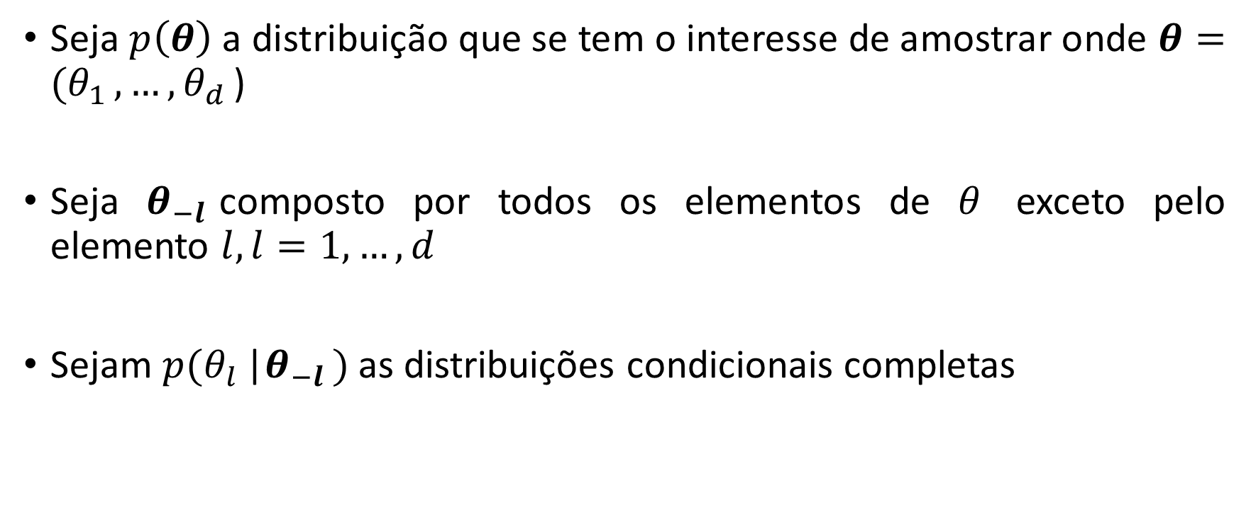
Amostrador de Gibbs
Seja $p\left(θ\right)$ a distribuição que se tem o interesse de amostrar onde $θ=(θ_{1 },…, θ_{d }$)
Seja $θ_{−l }$composto por todos os elementos de $θ$ exceto pelo elemento $l, l=1,…, d$
Sejam $p(θ_{l }$|$θ_{−l })$ as distribuições condicionais completas

Slide 31
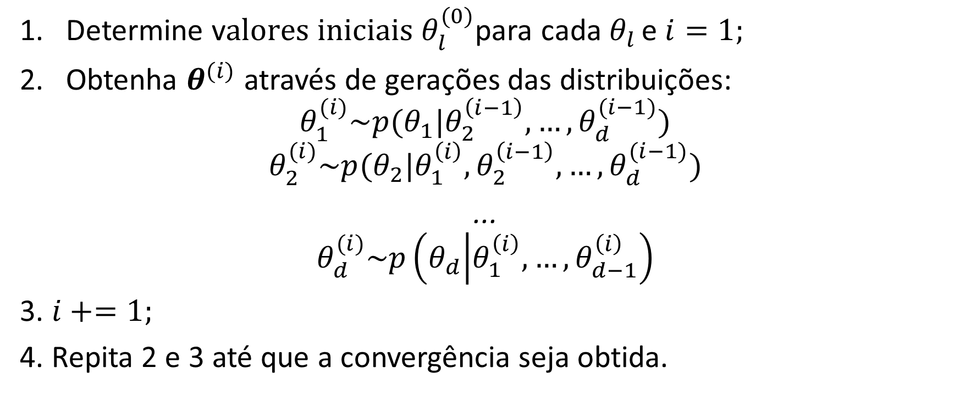
Amostrador de Gibbs
Determine v$alores iniciais θ_{l}^{(0)}$para cada $θ_{l }$e $i=1;$
Obtenha $θ^{(i)}$ através de gerações das distribuições:
$$θ_{1}^{(i)}\sim p(θ_{1}|θ_{2}^{\left(i−1\right)},…,θ_{d}^{(i−1)})$$
$$θ_{2}^{(i)}\sim p(θ_{2}|θ_{1}^{\left(i\right)},θ_{2}^{\left(i−1\right)},…,θ_{d}^{(i−1)})$$
...
$$θ_{d}^{(i)}\sim p\left(θ_{d} | θ_{1}^{\left(i\right)},…,θ_{d−1}^{\left(i\right)}\right)$$
3. $i+=1;$
4. Repita 2 e 3 até que a convergência seja obtida.

Slide 32
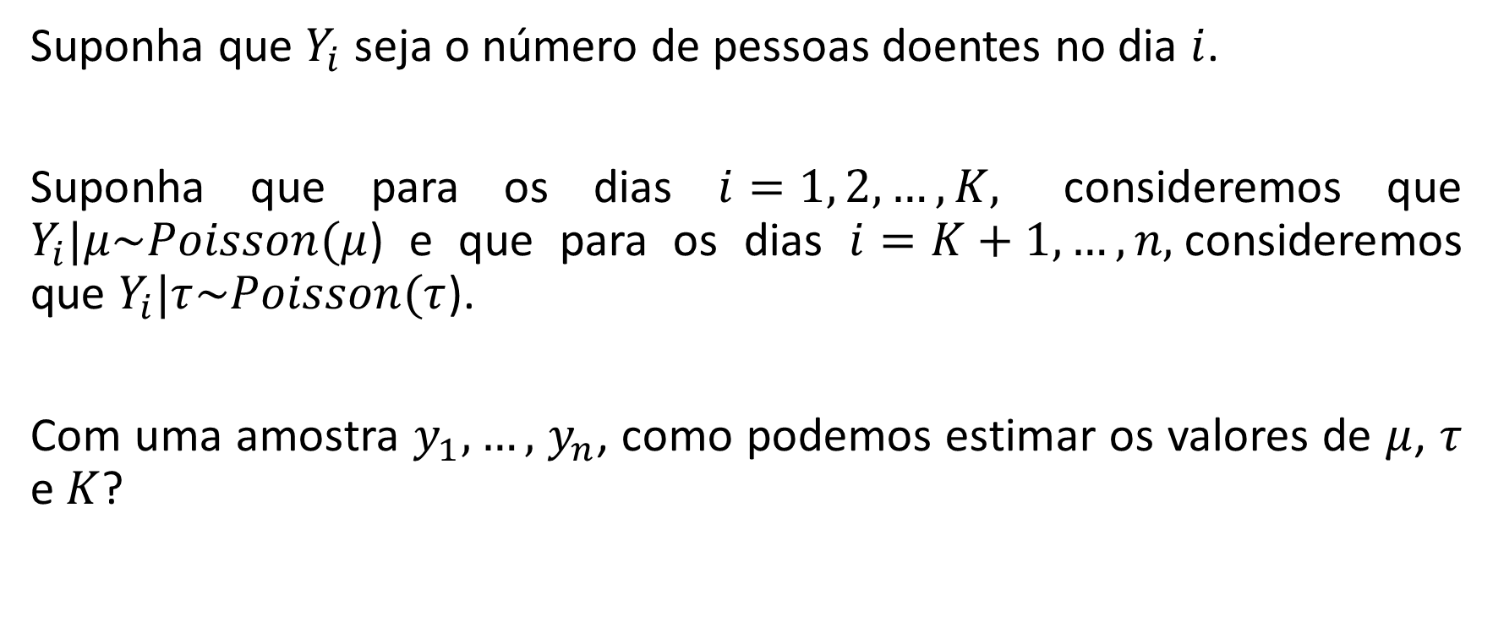
Exemplo
Suponha que $Y_{i}$ seja o número de pessoas doentes no dia $i$.
Suponha que para os dias $i=1, 2,…,K,$ consideremos que $Y_{i}|μ\sim Poisson(μ$) e que para os dias $i=K+1,…,n,$consideremos que $Y_{i}|τ\sim Poisson(τ$).
Com uma amostra $y_{1},…,$ $y_{n}$, como podemos estimar os valores de $μ$, $τ$ e $K$?

Slide 33
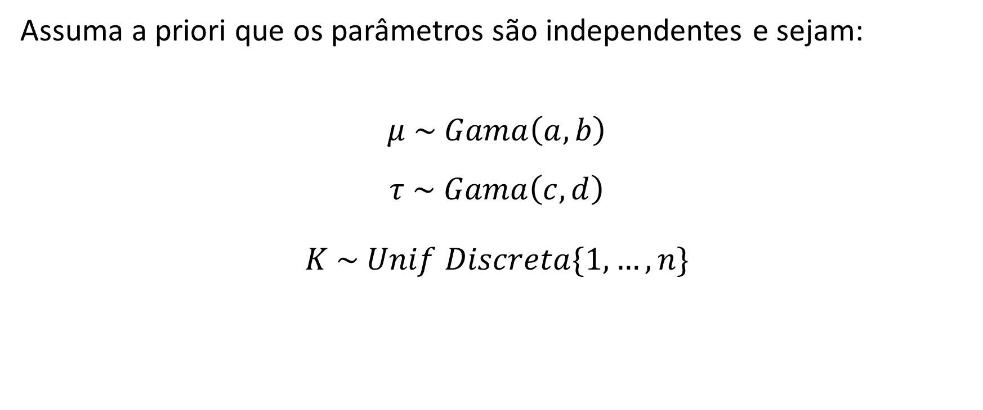
Exemplo
Assuma a priori que os parâmetros são independentes e sejam:
$$μ \sim Gama\left(a,b\right)$$
$$τ \sim Gama\left(c,d\right)$$
$K$ $\sim Unif Discreta\{1,…,n\}$

Slide 34
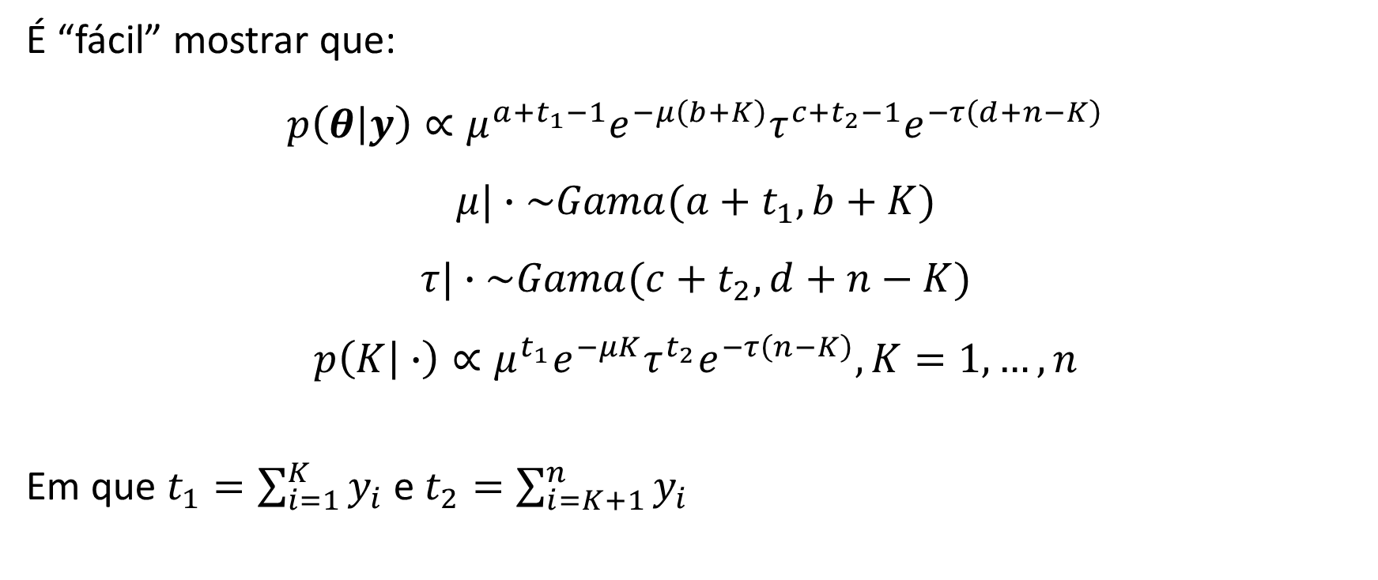
Exemplo
É “fácil” mostrar que:
$p\left(θ | y\right)∝μ^{a+t_{1}−1}e^{−μ\left(b+K\right)}τ^{c+t_{2}−1}e^{−τ\left(d+n−K\right)}$
$$μ|∙\sim Gama(a+t_{1}, b+K)$$
$$τ|∙\sim Gama(c+t_{2}, d+n−K)$$
$$p\left(K | ∙\right)∝μ^{t_{1}}e^{−μK}τ^{t_{2}}e^{−τ\left(n−K\right)}, K=1,…,n$$
Em que $t_{1}=\sum_{i=1}^{K}{y_{i}}$ e $t_{2}=\sum_{i=K+1}^{n}{y_{i}}$

Slide 35
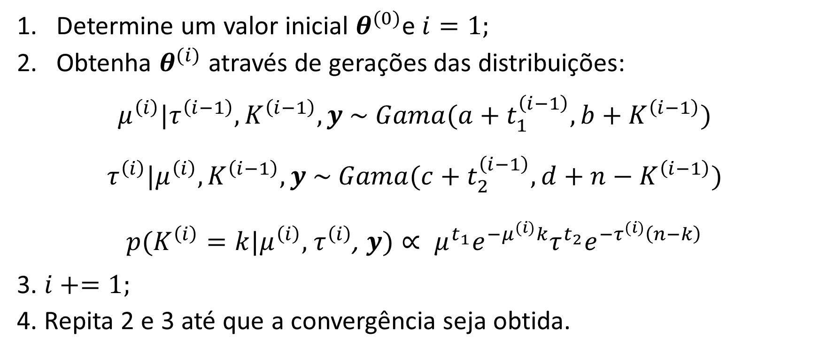
Exemplo
Determine um valor inicial $θ^{(0)}$e $i=1;$
Obtenha $θ^{(i)}$ através de gerações das distribuições:
$$μ^{\left(i\right)}|τ^{\left(i−1\right)}, K^{\left(i−1\right)},y \sim Gama(a+t_{1}^{\left(i−1\right)},b+K^{\left(i−1\right)})$$
$$τ^{\left(i\right)}|μ^{\left(i\right)}, K^{\left(i−1\right)},y \sim Gama(c+t_{2}^{\left(i−1\right)},d+n−K^{\left(i−1\right)})$$
$p(K^{\left(i\right)}=k|μ^{\left(i\right)},$ $τ^{\left(i\right)}$, $y)∝ μ^{t_{1}}e^{−μ^{(i)}k}τ^{t_{2}}e^{−τ^{(i)}\left(n−k\right)}$
3. $i+=1;$
4. Repita 2 e 3 até que a convergência seja obtida.

Slide 36
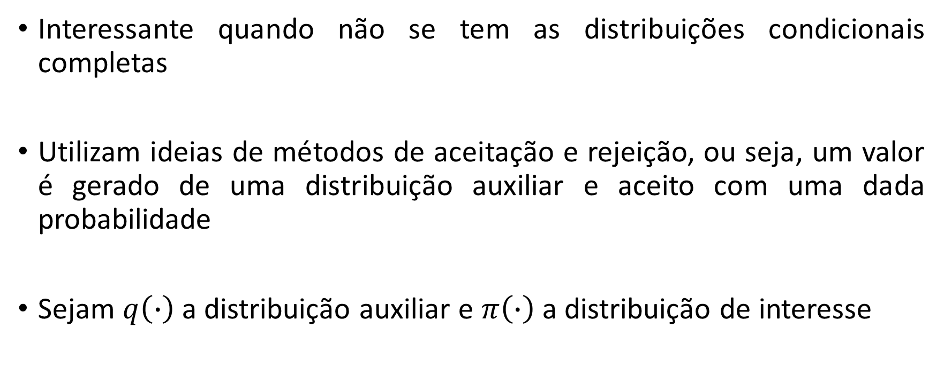
Metropolis-Hastings
Interessante quando não se tem as distribuições condicionais completas
Utilizam ideias de métodos de aceitação e rejeição, ou seja, um valor é gerado de uma distribuição auxiliar e aceito com uma dada probabilidade
Sejam $q\left(∙\right)$ a distribuição auxiliar e $π\left(∙\right)$ a distribuição de interesse

Slide 37
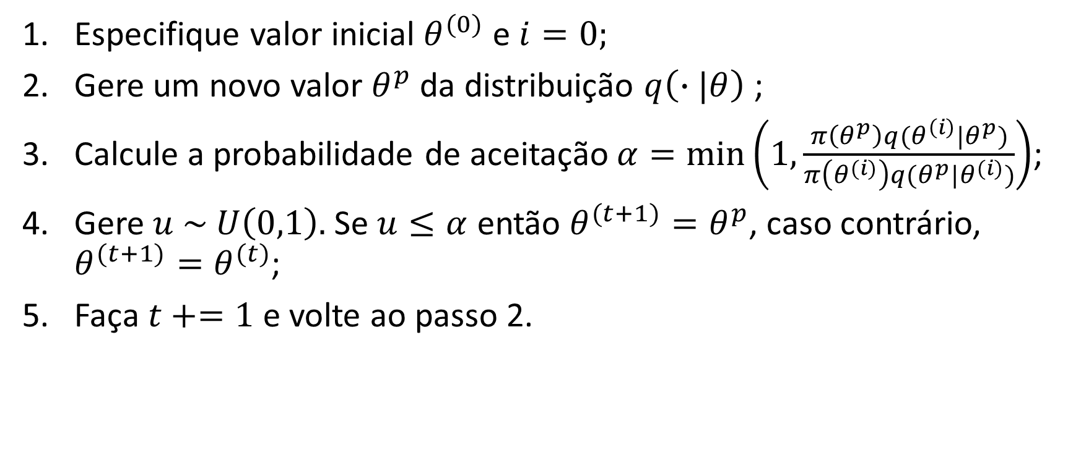
Metropolis-Hastings
Especifique valor inicial $θ^{(0)}$ e $i=0;$
Gere um novo valor $θ^{p}$ da distribuição $q\left(∙|θ\right)$ ;
Calcule a probabilidade de aceitação $α=min⁡\left(1,\frac{π\left(θ^{p}\right)q(θ^{\left(i\right)}|θ^{p})}{π\left(θ^{(i)}\right)q(θ^{p}|θ^{(i)})}\right)$;
Gere $u \sim U\left(0,1\right).$Se $u≤α$ então $θ^{(t+1)}=θ^{p}$, caso contrário, $θ^{(t+1)}=θ^{(t)}$;
Faça $t+=1$ e volte ao passo 2.

Slide 38
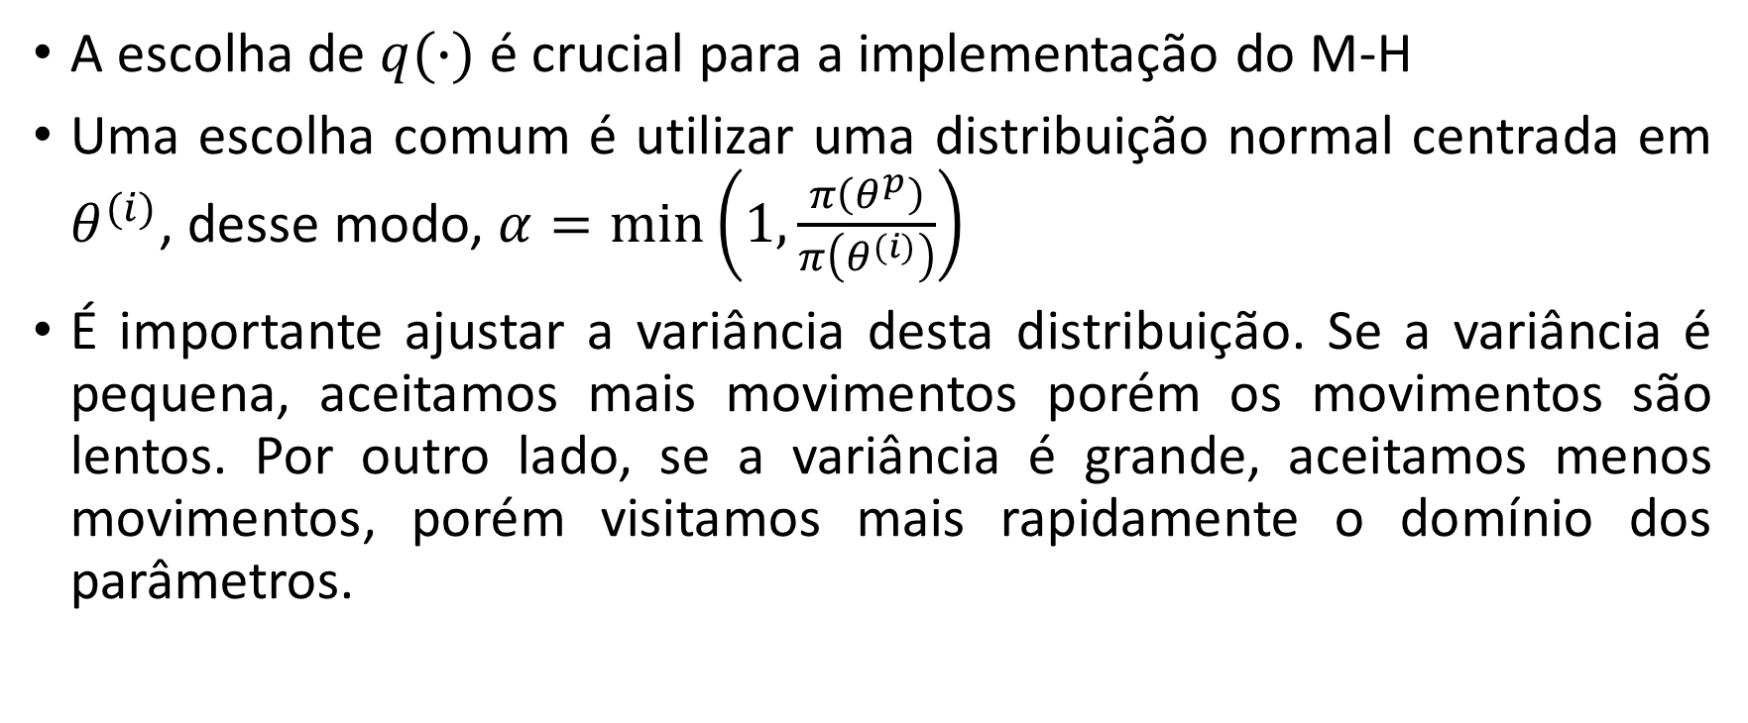
Metropolis-Hastings
A escolha de $q(∙)$ é crucial para a implementação do M-H
Uma escolha comum é utilizar uma distribuição normal centrada em $θ^{(i)}$, desse modo, $α=min⁡\left(1,\frac{π\left(θ^{p}\right)}{π\left(θ^{(i)}\right)}\right)$
É importante ajustar a variância desta distribuição. Se a variância é pequena, aceitamos mais movimentos porém os movimentos são lentos. Por outro lado, se a variância é grande, aceitamos menos movimentos, porém visitamos mais rapidamente o domínio dos parâmetros.

Slide 39
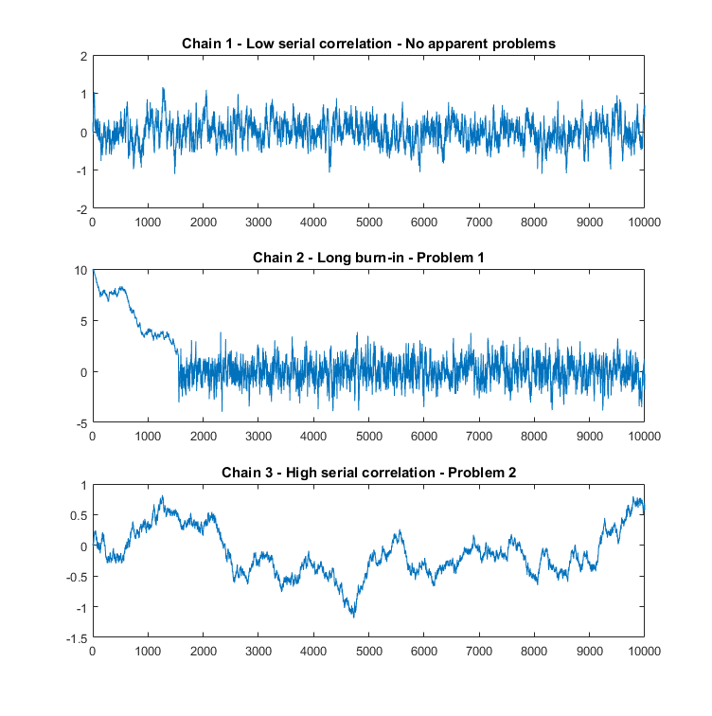
Tratamento das Cadeias
https://www.statlect.com/fundamentals-of-statistics/Markov-Chain-Monte-Carlo-diagnostics

Slide 40
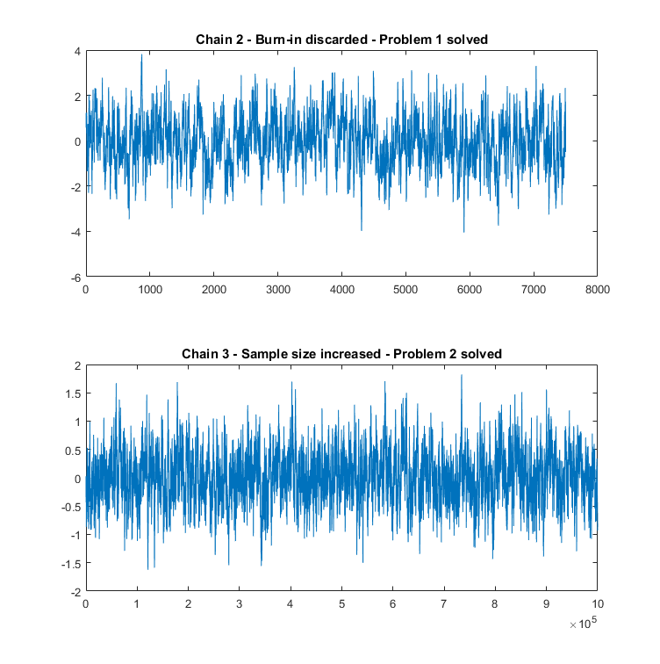
Tratamento das Cadeias
Burn-in
Thinning

Slide 41
Referências
PFISTER, Hanspeter; BLITZSTEIN, Joe; KAYNIG, Veronica. Bayesian Methods Continued. 2015. 29 slides. Disponível em <https://github.com/cs109/2015/raw/master/Lectures/17BayesianMethodsContinued.pdf>. Acesso em: 23 ago. 2019.
BUENO, Renata. MCMC - Algoritmo de Gibbs. 2017. 17 slides.
BUENO, Renata. Algoritmo de Metropolis-Hastings. 2017. 19 slides.

